Slide 1
Мифология в картинах Рубенса

Slide 2
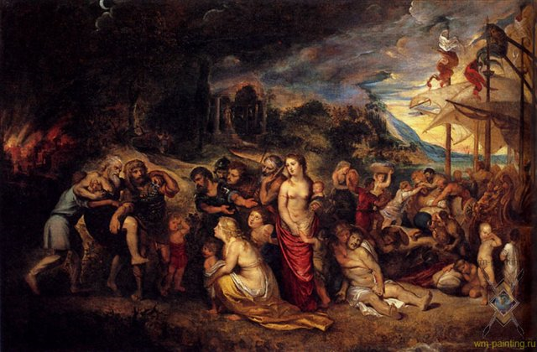
Эней и его семья бегут из Трои

Slide 3
В ночь взятия Трои Эней пытался сражаться, но получил от богов приказ покинуть город. Он ушел с сыном Асканием (Юлом), женой Креусой, которая погибла вскоре после бегства из Трои, и вынес на плечах престарелого отца Анхиса. С остатками троянцев и священными изображениями троянских богов Э. отплыл на 20 кораблях на поиски нового места жительства. Во время путешествия он посетил Фракию, Македонию, Крит, Пелопоннес и Сицилию, где умер Анхис, а оттуда направился в Италию, но Гера послала страшную бурю, и его корабли были отброшены к Карфагену. Здесь в героя влюбилась царица Дидона - основательница Карфагена. Гера и Афродита пытались устроить брак Энея и Дидоны, но Зевс приказал герою покинуть Карфаген. Эней снова направился к берегам Сицилии, а затем прибыл в Кумы и с помощью кумской сивиллы спустился в подземное царство. Там тень Анхиса предсказала его судьбу и будущее его потомков. После этого Эней прибыл в Лаций, где его радушно принял царь Латин, давший герою землю для постройки города. Царь обещал Эней руку своей дочери Лавинии, которая уже была обручена с царем рутулов Турном. Обиженный Турн начал войну и погиб в поединке с Энеем. Женившись на Лавинии, Эней основал город, названный ее именем, и объединил местных жителей и троянцев в единый народ латинян. В конце жизни Эней был вознесен на небо и стал богом. Потомками его сына Аскания (Юла) считали себя представители рода Юлиев.

Slide 4
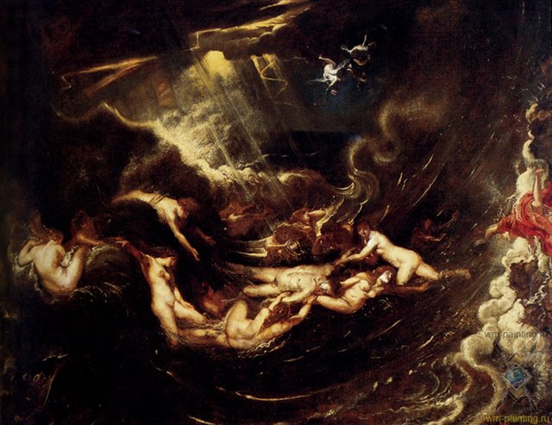
Геро и Леандр

Slide 5
Геро, в греческой мифологии жрица Афродиты (вариант: Артемиды) в городе Сест на берегу Геллеспонта, в которую влюбился юноша Леандр из Абидоса (на противоположном берегу пролива). Каждую ночь Леандр переплывал пролив, чтобы встретиться с возлюбленной, Геро зажигала на башне в Сесте огонь, и Леандр плыл по тёмному морю, глядя на пламя маяка. Однажды огонь погас, и Леандр утонул. Когда утром Геро увидела прибитый волнами к берегу труп юноши, она в отчаянии бросилась в море.

Slide 6
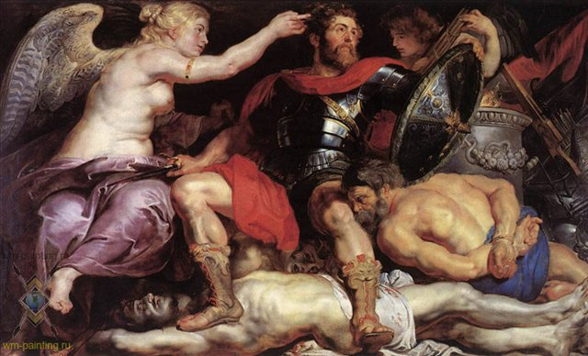
Триумф победителя

Slide 7
Аллегория торжества победителя. Поверженные враги.

Slide 8
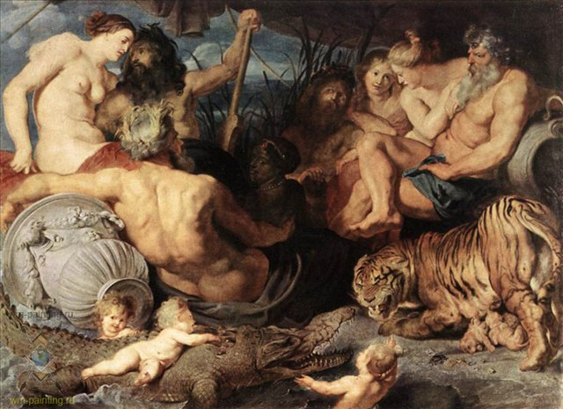
Четыре континента

Slide 9
Рубенс обратился к античной теме еще на заре своей художественной карьеры. В его мифологических персонажах находить воплощение культ красивой здоровой наготы. Для художника физическая крепость человека была основой его здорового духовного и нравственного состояния. Рубенс словно предчувствовал постепенное ослабление людей, отторгаемых от природы и все более порывающий с ее живительными силами, начинающий жить вопреки многим ее законам. Может быть, поэтому в живописи Рубенса настойчиво звучит призыв слияния человеческой жизни с миром цветущей Земли. Смысл человеческого бытия для Рубенса состоит в тесном
содружестве людей, в полноте их существования, в любви, радости, гармонии.

Slide 10
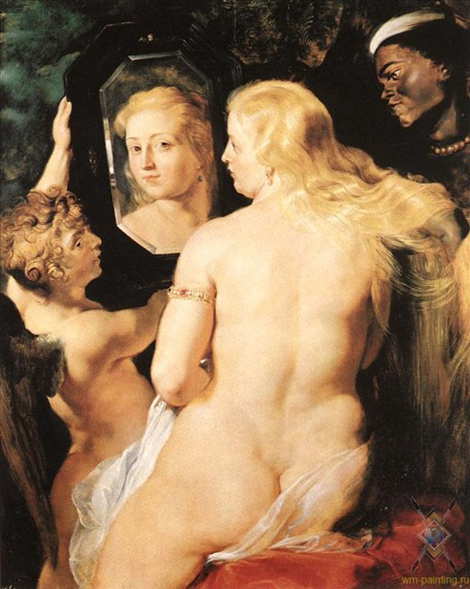
Обнажённая Венера перед зеркалом

Slide 11
Даже великие художники очень редко заслуживают чести называться основоположниками нового стиля в живописи. Рубенс — исключение. Он стал создателем живого, волнующе-яркого стиля художественного выражения, позже названного барокко. Яркий, пышный рубенсовский стиль характеризуется изображением крупных
тяжелых фигур в стремительном движении, возбужденных до предела эмоционально заряженной атмосферой. Резкие контрасты света и тени, теплые богатые краски, кажется, наделяют его картины кипучей энергией. Один из его величайших поклонников, художник Эжен Делакруа, писал о Рубенсе: «Его главное качество — это пронзительный дух, то есть поразительная жизнь; без этого ни один художник не может быть великим...Тициан и Паоло Веронезе кажутся рядом с ним ужасно смирными»

Slide 12
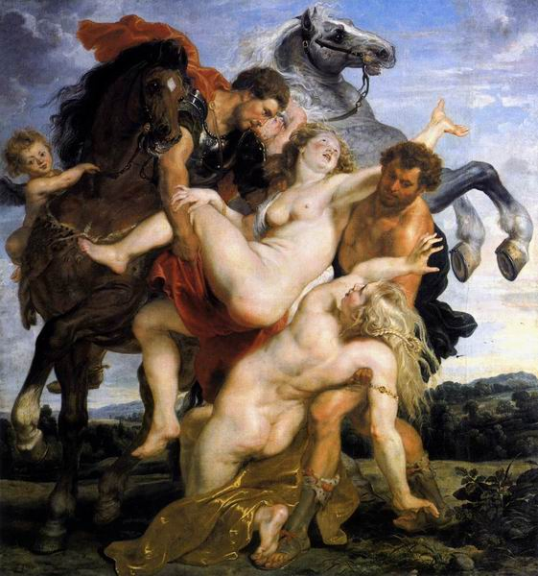
Похищение дочерей Левкиппа,

Slide 13
В этой картине Рубенс использовал миф о братьях Диоскурах, сыновьях Зевса и Леды, Касторе и Поллуксе, похитивших дочерей царя Левкиппа. В этом сюжете Рубенса увлёк сам драматический момент похищения, дающий богатые возможности для пластических решений.
Сильными, мускулистыми руками юноши подхватывают нагих женщин, чтобы посадить их на коней. В отчаянии и испуге дочери царя обращают взоры к небу, как бы ища у богов спасения. На шеях взвившихся коней повисли маленькие весёлые амуры. Все восемь фигур искусно вписаны в круг, который в свою очередь красиво расположен в пределах почти квадратного поля. Низкий горизонт позволяет ясно читать сложный, прихотливый силуэт группы.

Slide 14
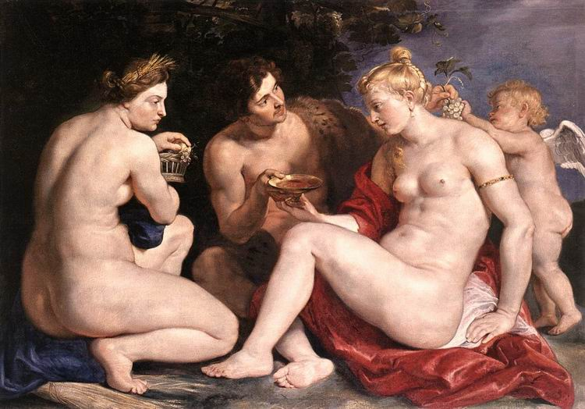

Slide 15
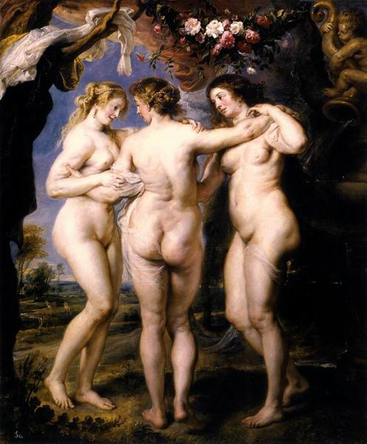
ТРИ ГРАЦИИ

Slide 16
Два главных шедевра Рубенса в этой области - "Похищение дочерей Левкиппа" и "Три грации" являются отличными иллюстрациями к методам изображения обнаженной натуры, которыми пользовался Рубенс и которые подвергались изменениям от середины его творческой карьеры до более позднего периода жизни. На первой картине мифологические двоюродные братья Кастор и Поллукс похищают дочерей короля Мессены. Вся картина пропитана волнующей подвижностью стиля барокко. Контрастные поверхности доведенных до блеска лат, шерсть и кожа лошадей, шелковые ткани и женская обнаженная плоть оживляют картину своей почти осязаемой текстурой. В самих фигурах точно выписана каждая ямочка плоти.

Slide 17

Венера, Купид, Бахус и Цецера

Slide 18
Нигде так явственно не чувствуется задорный, веселый, полный здоровой жизни дух Рубенса, как в картинах, изображающих обнаженную женскую натуру. Эротические, как и подобает быть всем «ню», но не пошлые, цельные, но не банальные, его обнаженные женские фигуры свидетельствуют о его сердцем прочувствованном, получаемом от жизни удовольствии. По его мнению, тело человека до последней детали в такой же степени творение Божие, как и жизнь любого святого, и хотя он часто помещал обнаженные женские фигуры на фоне прошлой, языческой истории, он рисовал их всегда с откровенной прямотой. Он рисовал пышных, полнотелых моделей не только потому, что они лучше отражали идеалы его времени, а еще потому, что тело с роскошной плотью, с его складками, выпуклостями и изгибами ему было куда интереснее рисовать. Женщины у Рубенса, как говорили, кажутся «созданными из молока и крови».

